Slide 1
Государственная программа «Развитие здравоохранения Ленинградской области» (утв. Постановлением Правительства Ленинградской области от 14.11.2013 г. № 405)
Комитет по здравоохранению Ленинградской области

Slide 2
Основная цель Программы
обеспечение доступности медицинской помощи и повышение эффективности медицинских услуг, объемы, виды и качество которых должны соответствовать уровню заболеваемости и потребностям населения, передовым достижениям медицинской науки.
создание условий для повышения качества и доступности медицинской помощи гражданам в Ленинградской области с учетом демографической ситуации является приоритетным направлением государственной политики в сфере здравоохранения.

Slide 3
Ключевые проблемы сферы здравоохранения
1. Недостаточный уровень профилактики заболеваемости населения, повышение нагрузки на систему здравоохранения.
2. Низкие темпы внедрения современных информационных технологий, в том числе средств телемедицины.
3. Недостаточный уровень развития специализированной медицины, в том числе недостаточный уровень контроля качества предоставляемых медицинских услуг и несоответствие их международным стандартам качества.
4. Недостаточная обеспеченность квалифицированным персоналом, в том числе нехватка профессиональных управляющих кадров в сфере здравоохранения.

Slide 4
Структура Программы
Государственная программы Российской Федерации «Развитие здравоохранения», утверждена постановлением Правительства Российской Федерации от 15.04.2014 № 294
9 Подпрограмм
По каждой Подпрограмме:
Цели
Задачи
Мероприятия
Целевые показатели

Slide 5
Задачи Программы
обеспечение приоритета профилактики в сфере охраны здоровья и развития первичной медико-санитарной помощи;
повышение эффективности оказания специализированной, включая высокотехнологичную, медицинской помощи, в том числе скорой специализированной медицинской помощи, медицинской эвакуации;
повышение эффективности службы родовспоможения и детства;
развитие медицинской реабилитации населения и совершенствование системы санаторно-курортного лечения, в том числе детей;
обеспечение медицинской помощью неизлечимых больных, в том числе детей;
обеспечение системы здравоохранения высококвалифицированными и мотивированными кадрами;
медико-биологическое обеспечение охраны здоровья населения;
обеспечение системности организации охраны здоровья.

Slide 6
Финансовое обеспечение Подпрограммы - всего, в том числе по источникам финансирования
 | Всего | ФБ | ОБ | Ф(Т)ФОМС
2014 | 16 846 100,42 | 1 345 612,31 | 14 265 735,11 | 1 234 753,00
2015 | 15 861 565,20 | 1 117 751 ,80 | 14 703 313,40 | 40 500,00
2016 | 17 820 900,19 | 864 907,70 | 16 854 350,49 | 101 642,00
2017 | 15 099 695,68 | - | 15 057 603,68 | 42 092,00
2018 | 16 816 228,64 | - | 16 816 228,64 | -
Всего | 82 444 490,13 | 3 328 271,81 | 77 697 231,32 | 1 418 987,00

Slide 7
Ожидаемые результаты реализации Программы к 2018 г.
Наименование целевого показателя (индикатора) | Единица измерения | Значение
Смертность населения (без показателей смертности от внешних причин) | на 100 тыс. населения | 1048,6
Смертность от туберкулеза | на 100 тыс. населения | 11,1
Ожидаемая продолжительность жизни при рождении | лет | 74,7
Смертность от болезней системы кровообращения | на 100 тыс. населения | 649,4
Смертность от новообразований (в том числе от злокачественных) | на 100 тыс. населения | 192,8
Материнская смертность | на 100 тыс. населения | 5,6
Младенческая смертность | На 1000 родившихся живыми | 2,32

Slide 8
Подпрограммы Программы в 2014 – 2015 годах
"Развитие первичной медико-санитарной помощи. Профилактика заболеваний и формирование здорового образа жизни";
"Развитие специализированной, включая высокотехнологичную, медицинской помощи, скорой, в том числе скорой специализированной, медицинской помощи, медицинской эвакуации";
"Охрана здоровья матери и ребенка";
"Развитие медицинской реабилитации и санаторно-курортного лечения, в том числе детей";
"Оказание паллиативной помощи, в том числе детям";
"Кадровое обеспечение системы здравоохранения"; "Совершенствование системы лекарственного обеспечения, в том числе в амбулаторных условиях";
"Развитие информатизации в здравоохранении в Ленинградской области";
"Совершенствование системы территориального планирования в сфере здравоохранения";
"Обеспечение обязательного медицинского страхования неработающего населения Ленинградской области";
"Совершенствование системы финансового обеспечения учреждений здравоохранения в сфере обязательного медицинского страхования";
"Модернизация здравоохранения Ленинградской области в части мероприятий по проектированию, строительству и вводу в эксплуатацию перинатального центра".

Slide 9
Подпрограммы Программы в 2016 – 2018 годах
"Профилактика заболеваний и формирование здорового образа жизни. Развитие первичной медико-санитарной помощи";
"Совершенствование оказания специализированной, включая высокотехнологичную, медицинской помощи";
"Охрана здоровья матери и ребенка";
"Развитие медицинской реабилитации и санаторно-курортного лечения, в том числе детей";
"Оказание паллиативной помощи, в том числе детям";
"Кадровое обеспечение системы здравоохранения";
"Совершенствование системы территориального планирования в сфере здравоохранения";
"Модернизация здравоохранения Ленинградской области в части мероприятий по проектированию, строительству и вводу в эксплуатацию перинатального центра";
"Совершенствование системы финансового обеспечения учреждений здравоохранения в сфере обязательного медицинского страхования"

Slide 10
Подпрограмма "Профилактика заболеваний и формирование здорового образа жизни. Развитие первичной медико-санитарной помощи".
Цели подпрограммы:
увеличение продолжительности активной жизни населения за счет формирования здорового образа жизни и профилактики заболеваний;
снижение заболеваемости туберкулезом;
снижение заболеваемости ВИЧ;
повышение доли больных, у которых туберкулез выявлен на ранней стадии;
снижение уровня смертности от инфекционных заболеваний;
снижение заболеваемости алкоголизмом, наркоманией.

Slide 11
Задачи подпрограммы
развитие системы медицинской профилактики неинфекционных заболеваний и формирование здорового образа жизни у населения Ленинградской области;
реализация дифференцированного подхода к организации в рамках первичной медико-санитарной помощи профилактических осмотров и диспансеризации населения, в том числе детей, в целях обеспечения своевременного выявления заболеваний, дающих наибольших вклад в показатели инвалидизации и смертности населения;
снижение уровня распространенности инфекционных заболеваний, профилактика которых осуществляется проведением иммунизации населения в соответствии с Национальным календарем профилактических прививок;
сохранение на спорадическом уровне распространенности инфекционных заболеваний, профилактика которых осуществляется проведением иммунизации населения в соответствии с Национальным календарем профилактических прививок (полиомиелит, корь, краснуха);
раннее выявление инфицированных ВИЧ, острыми вирусными гепатитами B и C;
снижение заболеваемости наркоманией, туберкулезом;
обеспечение потребности отдельных категорий граждан в необходимых лекарственных препаратах и медицинских изделиях, а также специализированных продуктах лечебного питания.

Slide 12
Финансовое обеспечение Подпрограммы - всего, в том числе по источникам финансирования
 | Всего | ФБ | ОБ | Ф(Т)ФОМС
2014 | 1 126 274,30 | 502 849,91 | 623 424,39 | -
2015 | 1 466 388,95 | 609 713,00 | 856 675,95 | -
2016 | 2 284 121,55 | 489 801,90 | 1 794 319,65 | -
2017 | 2 088 333,25 | - | 2 088 333,25 | -
2018 | 2 016 295,18 | - | 2 016 295,18 | -
Всего | 8 981 413,23 | 1 602 364,81 | 7 379 048,42 | -

Slide 13
Мероприятия подпрограммы
Основное мероприятие "Развитие первичной медико-санитарной помощи, а также системы раннего выявления заболеваний, патологических состояний и факторов риска их развития, включая проведение медицинских осмотров и диспансеризации населения"
Основное мероприятие "Профилактика заболеваний и формирование здорового образа жизни"
Основное мероприятие "Совершенствование механизмов обеспечения населения лекарственными препаратами, медицинскими изделиями, специализированными продуктами лечебного питания для детей-инвалидов в амбулаторных условиях".

Slide 14
Характеристика и финансирование основных мероприятий
Мероприятие | Финансирование (тыс. рублей)
Развитие системы информирования населения о мерах личной и общественной профилактики туберкулеза, наркомании, ВИЧ-инфекции, психических расстройств и болезней системы кровообращения | 1 324,50
Проведение работ по заключительной дезинфекции в очагах туберкулеза | 2 000,00
Приобретение оборудования и средств контроля для соблюдения "холодовой цепи" при хранении и транспортировке МИБП | 2 000,00
Приобретение медицинских иммунобиологических препаратов (вакцин) для профилактики инфекционных заболеваний, включая иммунопрофилактику | 14 500,00

Slide 15
Характеристика и финансирование основных мероприятий
Мероприятие | Финансирование (тыс. рублей)
Закупка диагностических средств для выявления и мониторинга лечения лиц, инфицированных вирусами иммунодефицита человека и гепатитов B и C | 18 500,00
Обеспечение специализированным питанием новорожденных, родившихся от матерей с ВИЧ- инфекцией | 4 000,00
Приобретение препаратов для химиопрофилактики туберкулеза у детей и лиц, инфицированных вирусом иммунодефицита человека | 2 500,00
Закупка антибактериальных и противотуберкулезных лекарственных препаратов (второго ряда), применяемых при лечении больных туберкулезом с широкой лекарственной устойчивостью возбудителя

Slide 16
Характеристика и финансирование основных мероприятий
Мероприятие | Финансирование (тыс. рублей)
Расходы на обеспечение деятельности государственных казенных учреждений | 212 274,30
Предоставление государственным бюджетным и автономным учреждениям субсидий | 391 368,84
Мероприятия, направленные на укрепление материально-технической базы учреждений здравоохранения, в т.ч.: | 280 290,65
- приобретение оборудования - проведение ремонтов - приобретение санитарного автотранспорта | 125 286,50 145 004,15 10 000,00
Мероприятия, направленные на организацию услуг по приему, хранению, доставке и передаче лекарственных средств, медицинских изделий, специализированных продуктов лечебного питания в аптеки и медицинские организации Ленинградской области | 8 000,00

Slide 17
Характеристика и финансирование основных мероприятий
Мероприятие | Финансирование
Оказание отдельным категориям граждан социальной услуги по обеспечению лекарственными препаратами для медицинского применения по рецептам на лекарственные препараты, медицинскими изделиями по рецептам на медицинские изделия, а также специализированными продуктами лечебного питания для детей-инвалидов | 333 432,10 (федеральный бюджет)
Осуществление организационных мероприятий по обеспечению лиц лекарственными препаратами, предназначенными для лечения больных злокачественными новообразованиями лимфоидной, кроветворной и родственных им тканей, гемофилией, муковисцидозом, гипофизарным нанизмом, болезнью Гоше, рассеянным склерозом, а также после трансплантации органов и (или) тканей | 6 822,70 (федеральный бюджет)
Реализация отдельных полномочий в области лекарственного обеспечения | 145 143,70 (федеральный бюджет)

Slide 18
Характеристика и финансирование основных мероприятий
Мероприятие | Финансирование (тыс. рублей)
Обеспечение лекарственными препаратами жителей Ленинградской области, страдающих жизнеугрожающими и хроническими прогрессирующими редкими (орфанными) заболеваниями | 212 770,50
Обеспечение лекарственными препаратами и медицинскими изделиями граждан в соответствии с перечнем групп населения и категорий заболеваний, которые в соответствии с законодательство Российской Федерации отпускаются по рецептам врачей бесплатно | 594 277,90
Реализация мероприятий по профилактике ВИЧ-инфекции и гепатитов B и C | 4403,40 (федеральный бюджет)

Slide 19
Подпрограмма "Совершенствование оказания специализированной, включая высокотехнологичную, медицинской помощи"
Цели подпрограммы
Повышение доступности и качества оказания медицинской помощи;
снижение смертности от туберкулеза;
повышение продолжительности и качества жизни лиц, инфицированных вирусом иммунодефицита человека, гепатитами B и C;
развитие комплексной системы профилактики, диагностики, лечения и реабилитации при психических расстройствах;
снижение смертности пострадавших в результате дорожно-транспортных происшествий;
организация оказания медицинской помощи жителям Ленинградской области по направлениям: лечение тяжелых инфекционных заболеваний, выполнение вмешательств с помощью комплексов "гамма-нож" и "кибер-нож" (видов медицинской помощи, которые отсутствуют в медицинских организациях Ленинградской области).

Slide 20
Задачи подпрограммы
Соответствие деятельности учреждений здравоохранения порядкам и стандартам оказания медицинской помощи;
увеличение доли абациллированных больных туберкулезом от числа больных туберкулезом с бактериовыделением;
совершенствование оказания специализированной медицинской помощи лицам, инфицированным вирусом иммунодефицита человека, гепатитами B и C;
снижение больничной летальности пострадавших в результате дорожно-транспортных происшествий;
проведение капитальных ремонтов в соответствии с санитарными правилами и нормами, приобретение медицинского оборудования в соответствии с порядками оказания медицинской помощи

Slide 21
Финансовое обеспечение Подпрограммы - всего, в том числе по источникам финансирования
 | Всего | ФБ | ОБ | Ф(Т)ФОМС
2014 | 5 083 479,12 | 832 474,10 | 4 251 005,02 | -
2015 | 4 073 645,86 | 508 038,80 | 3 565 607,06 | -
2016 | 5 075 118,55 | 375 105,80 | 4 700 012,75 | -
2017 | 3 907 067,93 | - | 3 907 067,93 | -
2018 | 4 708 194,26 | - | 4 708 194,26 | -
Всего | 22 847 505,72 | 1 715 618,70 | 21 131 887,02 | -

Slide 22
Мероприятия подпрограммы
Основное мероприятие "Совершенствование оказания специализированной медицинской помощи, скорой, в том числе скорой специализированной, медицинской помощи, медицинской эвакуации"
Основное мероприятие "Финансовое обеспечение приобретения лекарственных препаратов
Основное мероприятие "Совершенствование высокотехнологичной медицинской помощи»
Основное мероприятие "Развитие системы донорства органов человека в целях трансплантации"

Slide 23
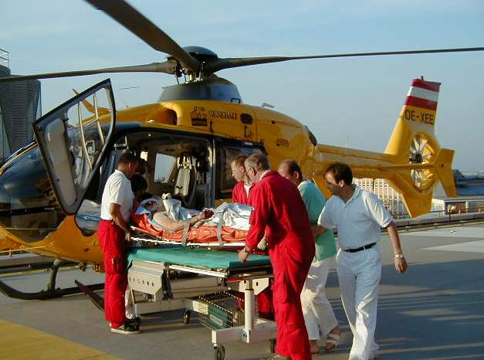
Характеристика и финансирование основных мероприятий
Расходы на обеспечение деятельности государственных казенных учреждений – 2 634 337,43 тыс. рублей.
Предоставление государственным бюджетным и автономным учреждениям субсидий – 308 511,85 тыс. рублей.

Slide 24
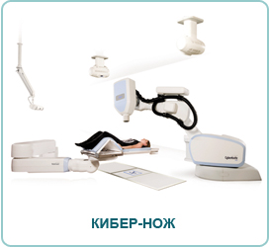
Характеристика и финансирование основных мероприятий
Оказание специализированной медицинской помощи при ВИЧ-инфекциях, венерических, онкологических и сосудистых заболеваниях, не входящей в Территориальную программу обязательного медицинского страхования, жителям Ленинградской области в медицинских организациях других субъектов Российской Федерации – 46 185,30 тыс. рублей.

Slide 25
Характеристика и финансирование основных мероприятий
Мероприятие | Финансирование (тыс. рублей)
Мероприятия, направленные на укрепление материально-технической базы учреждений здравоохранения | 942 972,62
- приобретение оборудования - приобретение автомобилей СМП - проведение ремонтов | 235 712,30 50 000,00 657 260,32
Денежные выплаты донорам крови и(или) ее компонентов | 10 819,20

Slide 26
Характеристика и финансирование основных мероприятий
Мероприятие | Финансирование (тыс. рублей)
Финансовое обеспечение закупок антивирусных препаратов для профилактики и лечения лиц, инфицированных вирусами иммунодефицита человека и гепатитов B и C | 303 972,10 (федеральный бюджет)
Финансовое обеспечение закупок антибактериальных и противотуберкулезных лекарственных препаратов (второго ряда), применяемых при лечении больных туберкулезом с множественной лекарственной устойчивостью возбудителя, и диагностических средств для выявления, определения чувствительности микобактерии туберкулеза и мониторинга лечения больных туберкулезом с множественной лекарственной устойчивостью возбудителя | 36 069,50 (федеральный бюджет)
Реализация отдельных мероприятий государственной программы Российской Федерации "Развитие здравоохранения" (закупка диагностических средств) | 32 416,50 (федеральный бюджет)

Slide 27
Характеристика и финансирование основных мероприятий
Предоставление государственным бюджетным и автономным учреждениям субсидий – 618 402,20 тыс. рублей
Мероприятия, направленные на оказание высокотехнологичной медицинской помощи детям в медицинских организациях других субъектов Российской Федерации – 30 000,00 тыс. рублей
Мероприятия направлены на организацию донорства органов человека в целях трансплантации (пересадки), приобретение медицинского оборудования, расходных материалов в соответствии с Порядком оказания медицинской помощи по профилю "хирургия (трансплантация органов и (или) тканей человека)" – 2 647,70 тыс. рублей (федеральный бюджет)

Slide 28
Подпрограмма "Охрана здоровья матери и ребенка"
Цели подпрограммы
повышение доступности и качества медицинской помощи матерям и детям;
увеличение охвата пренатальной (дородовой) диагностикой нарушений развития ребенка, охвата новорожденных неонатальным и аудиологическим скринингом;
снижение материнской и младенческой смертности, в том числе ранней неонатальной смертности;
снижение уровня вертикальной передачи ВИЧ-инфекции от матери к ребенку;
оснащение учреждений родовспоможения и детства в соответствии с порядками оказания медицинской помощи.

Slide 29
Задачи подпрограммы
Совершенствование службы родовспоможения путем развития трехуровневой системы оказания медицинской помощи;
создание системы раннего выявления и коррекции нарушений развития ребенка;
выхаживание детей с экстремально низкой массой тела;
развитие специализированной медицинской помощи детям;
совершенствование методов борьбы с вертикальной передачей ВИЧ-инфекции от матери к плоду.

Slide 30
Финансовое обеспечение Подпрограммы - всего, в том числе по источникам финансирования
 | Всего | ФБ | ОБ | Ф(Т)ФОМС
2014 | 135 191,79 | 10 288,30 | 124 903,49 | -
2015 | 112 456,04 | - | 112 456,04 | -
2016 | 61 075,00 | - | 61 075,00 | -
2017 | 52 075,00 | - | 52 075,00 | -
2018 | 52 075,00 | - | 52 075,00 | -
Всего | 412 872,83 | 10 288,30 | 402 584,53 | -

Slide 31
Мероприятия подпрограммы
Основное мероприятие "Создание системы раннего выявления и коррекции нарушений развития ребенка"
Основное мероприятие "Выхаживание детей с экстремально низкой массой тела"

Slide 32
Характеристика и финансирование основных мероприятий
Закупка медицинского оборудования и расходных материалов для неонатального и аудиологического скрининга – 5 375,00 тыс. рублей.
Закупка оборудования и расходных материалов для проведения пренатальной (дородовой) диагностики нарушений развития ребенка – 21 500,00 тыс. рублей.
Мероприятия, направленные на укрепление материально-технической базы учреждений здравоохранения – 34 200,00 тыс. рублей.

Slide 33
Подпрограмма "Развитие медицинской реабилитации и санаторно-курортного лечения, в том числе детей"
Цели подпрограммы
Обеспечение санаторного этапа реабилитации при болезнях системы кровообращения и других заболеваниях;
повышение качества и уровня доступности санаторно-курортного лечения для детей, больных туберкулезом.
Задачи Подпрограммы
Обеспечение текущего содержания ГБУЗ "Детский областной противотуберкулезный санаторий "Сосновый мыс"
организация долечивания в условиях санатория пациентов, перенесших острый инфаркт миокарда, мозговой инсульт, хирургические вмешательства

Slide 34
Финансовое обеспечение Подпрограммы - всего, в том числе по источникам финансирования
 | Всего | ФБ | ОБ | Ф(Т)ФОМС
2014 | 433 764,81 | - | 433 764,81 | -
2015 | 699 549,70 | - | 699 549,70 | -
2016 | 587 027,20 | - | 587 027,20 | -
2017 | 361 688,10 | - | 361 688,10 | -
2018 | 359 422,80 | - | 359 422,80 | -
Всего | 2 441 452,61 | - | 2 441 452,61 | -

Slide 35
Характеристика и финансирование основных мероприятий
Мероприятие | Финансирование
Расходы на обеспечение деятельности государственных казенных учреждений | 4 435,70
Предоставление государственным бюджетным и автономным учреждениям субсидий | 48 195,80
Мероприятия, направленные на организацию долечивания граждан Ленинградской области в условиях санатория | 53 492,30
Предоставление средств в целях увеличения уставного капитала ОАО «Отель «Звездный» | 471 000,00
Мероприятия, направленные на укрепление материально-технической базы учреждений здравоохранения | 9 734,70

Slide 36
Подпрограмма "Оказание паллиативной помощи, в том числе детям"
Цели подпрограммы
повышение качества жизни неизлечимых больных за счет решения физических, психологических и духовных проблем, возникающих при развитии неизлечимого заболевания.
Задачи Подпрограммы
создание эффективной службы паллиативной помощи неизлечимым пациентам;
повышение качества жизни неизлечимых пациентов и их родственников;
осуществление адекватного контроля хронической боли и других тягостных симптомов;
повышение удовлетворенности пациентов и их родственников качеством паллиативной помощи.

Slide 37
Финансовое обеспечение Подпрограммы - всего, в том числе по источникам финансирования
 | Всего | ФБ | ОБ | Ф(Т)ФОМС
2014 | 251 516,80 | - | 124 903,49 | -
2015 | 271 049,30 | - | 112 456,04 | -
2016 | 227 324,90 | - | 227 324,90 | -
2017 | 227 324,90 | - | 227 324,90 | -
2018 | 227 324,90 | - | 227 324,90 | -
Всего | 1 204 540,80 | - | 1 204 540,80 | -

Slide 38
Характеристика и финансирование основных мероприятий
Предоставление государственным бюджетным и автономным учреждениям субсидий – 227 324,90 тыс. рублей

Slide 39
Подпрограмма "Кадровое обеспечение системы здравоохранения"
Цели подпрограммы
Обеспечение системы здравоохранения высококвалифицированными специалистами.
Задачи Подпрограммы
снижение дефицита медицинских кадров, в том числе за счет снижения оттока кадров из государственной и муниципальной систем здравоохранения;
повышение престижа профессии, в том числе за счет создания позитивного образа медицинского и фармацевтического работника в общественном сознании, создания системы моральной мотивации медицинских работников;
повышение качества жизни медицинских работников на основе приведения оплаты труда в соответствие с объемами, сложностью и эффективностью оказания медицинской помощи, развития мер социальной поддержки медицинских и фармацевтических работников.

Slide 40
Финансовое обеспечение Подпрограммы - всего, в том числе по источникам финансирования
 | Всего | ФБ | ОБ | Ф(Т)ФОМС
2014 | 2 354 170,60 | - | 2 313 170,60 | 41 000,00
2015 | 2 739 127,94 | - | 2 698 627,94 | 40 500,00
2016 | 316 960,00 | - | 244 960,00 | 72 000,00
2017 | 195 037,50 | - | 195 037,50 | -
2018 | 197 037,50 | - | 197 037,50 | -
Всего | 5 802 333,54 | - | 5 648 833,54 | 153 500,00

Slide 41
Мероприятия подпрограммы
Основное мероприятие "Повышение престижа медицинских специальностей"
Основное мероприятие "Государственная поддержка отдельных категорий медицинских работников"

Slide 42
Характеристика и финансирование основных мероприятий
Мероприятие | Финансирование
Приобретение жилья для медицинских работников | 73 000,00
Осуществление единовременных компенсационных выплат средним медицинским работникам | 20 700,00
Осуществление единовременных выплат медицинским работникам | 120 000,00
Осуществление мер социальной поддержки молодых специалистов Ленинградской области | 48 025,00
Осуществление мер социальной поддержки медицинских работников дефицитных специальностей | 55 800,00
Осуществление выплат единовременного пособия выпускникам медицинских высших и средних учебных заведений, впервые поступающим на работу в учреждения здравоохранения Ленинградской области | 8 625,00

Slide 43
Подпрограмма "Организация обязательного медицинского страхования граждан Российской Федерации"
Цели подпрограммы
Обеспечение при наступлении страхового случая гарантий бесплатного оказания медицинской помощи неработающему населению Ленинградской области.
Задачи Подпрограммы
Оплата страховых взносов на обязательное медицинское страхование неработающих граждан за счет средств областного бюджета Ленинградской области.

Slide 44
Финансовое обеспечение Подпрограммы - всего, в том числе по источникам финансирования
 | Всего | ФБ | ОБ | Ф(Т)ФОМС
2014 | 4 355 690,90 | - | 4 355 690,90 | -
2015 | 5 275 466,15 | - | 5 275 466,15 | -
2016 | 7 609 359,69 | - | 7 609 359,69 | -
2017 | 7 748 560,00 | - | 7 748 560,00 | -
2018 | 7 748 560,00 | - | 7 748 560,00 | -
Всего | 32 737 636,74 | - | 5 648 833,54 | -

Slide 45
Мероприятия подпрограммы
Основное мероприятие "Обеспечение обязательного медицинского страхования неработающего населения Ленинградской области"
Основное мероприятие "Финансовое обеспечение территориальной программы обязательного медицинского страхования Ленинградской области в рамках базовой программы обязательного медицинского страхования"

Slide 46
Характеристика и финансирование основных мероприятий
Предоставление межбюджетных трансфертов ФФОМС – 5 152 851,69 тыс. рублей
Предоставление межбюджетных трансфертов ТФОМС Ленинградской области на увеличение средней заработной платы врачей, среднего (фармацевтического) и младшего медицинского персонала в сфере ОМС в соответствии с Указом Президента Российской Федерации от 7 мая 2012 года № 597 – 2 516 664,30 тыс. рублей.

Slide 47
Подпрограмма "Совершенствование системы территориального планирования в сфере здравоохранения"
Цели подпрограммы
приведение структуры и размещения объектов здравоохранения Ленинградской области в соответствие порядкам оказания медицинской помощи с учетом плотности населения, транспортной инфраструктуры и возможности маршрутизации пациентов.
Задачи Подпрограммы
строительство новых объектов здравоохранения на территории Ленинградской области с учетом плотности населения, дорожной сети, возможности реализации порядков оказания медицинской помощи;
использование разработанной геоинформационной системы, использование интерактивной карты объектов здравоохранения Ленинградской области.

Slide 48
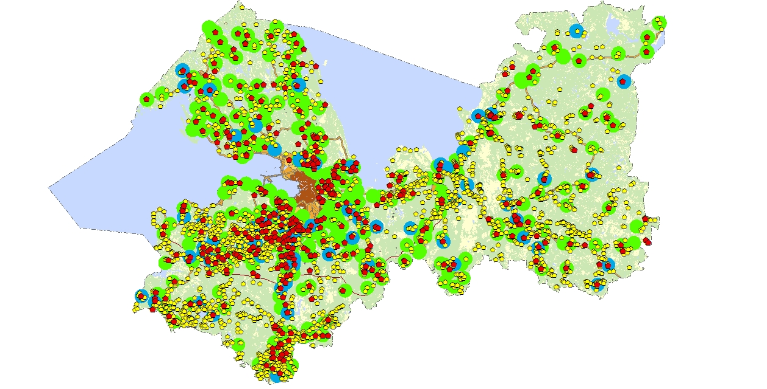
Территориальное планирование объектов здравоохранения, оказывающих первичную
медико-санитарную помощь
Населенный пункт с числом жителей более 100 человек
Населенный пункт с числом жителей менее 100 человек
Зоны с доступной первичной медико-санитарной помощью
Зоны, где предусмотрено строительство объектов первичной медико-санитарной помощи

Slide 49
Финансовое обеспечение Подпрограммы - всего, в том числе по источникам финансирования
 | Всего | ФБ | ОБ | Внебюдж. источники
2014 | 523 531,00 | - | 523 531,00 | -
2015 | 377 564,86 | - | 377 564,86 | -
2016 | 522 317,80 | - | 492 675,80 | 29 642,00
2017 | 519 609,00 | - | 477 517,00 | 42 092,00
2018 | 1 507 319,00 | - | 1 507 319,00 | -
Всего | 3 450 341,66 | - | 3 378 607,66 | 71 734,00

Slide 50
Мероприятия подпрограммы
Основное мероприятие "Строительство (реконструкция) объектов здравоохранения и приобретение объектов недвижимого имущества для нужд здравоохранения".
Основное мероприятие "Создание и(или) реконструкция объектов здравоохранения с последующим использованием для осуществления медицинской деятельности на основе государственно-частного партнерства (концессионного соглашения)"

Slide 51
Характеристика и финансирование основных мероприятий
Мероприятие | Финансирование
Приобретение объектов недвижимого имущества для нужд здравоохранения Ленинградской области (ФАПы) | 28 867,80
Строительство корпуса №3 Ульяновской психиатрической больницы | 41 308,00
Строительство детской поликлиники в г. Всеволожске на 600 посещений в смену | 291 800,00
Реконструкция объекта незавершенного строительства "Бомбоубежище" под размещение противорадиационного укрытия, в том числе проектные работы | 700,00

Slide 52
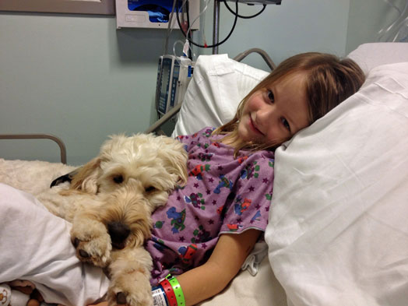
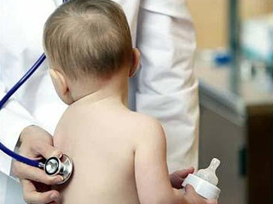
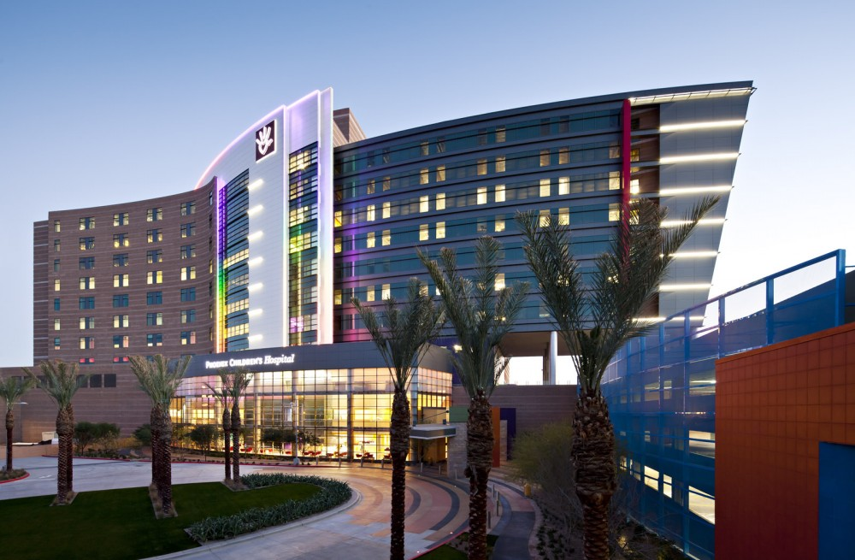
Характеристика и финансирование основных мероприятий
Строительство областной детской больницы с поликлиникой в г. Сертолово Всеволожского района. 1 этап – поликлиника – 130 000,00 тыс. рублей
Строительство поликлиники на 380 посещений в смену в г. Гатчина – 70 000,00 тыс. рублей

Slide 53
Подпрограмма "Модернизация здравоохранения Ленинградской области в части мероприятий по проектированию, строительству и вводу в эксплуатацию перинатального центра"
Цели подпрограммы
повышение доступности и качества медицинской помощи беременным, роженицам, родильницам и новорожденным;
снижение материнской и младенческой смертности, в том числе ранней неонатальной;
увеличение охвата пренатальной (дородовой) диагностикой нарушений развития ребенка;
оказание медицинской помощи беременным, роженицам, родильницам и новорожденным в соответствии с порядками оказания медицинской помощи.

Slide 54
Задачи подпрограммы
совершенствование службы родовспоможения путем развития трехуровневой системы оказания медицинской помощи;
создание системы раннего выявления и коррекции нарушений развития ребенка;
выхаживание детей с экстремально низкой массой тела;
развитие специализированной медицинской помощи беременным, роженицам, родильницам и новорожденным;
увеличение укомплектованности врачами акушерами-гинекологами и неонатологами.

Slide 55
Финансовое обеспечение Подпрограммы - всего, в том числе по источникам финансирования
 | Всего | ФБ | ОБ | Ф(Т)ФОМС
2014 | 1 327 300,16 | - | 133 547,16 | 1 193 753,00
2015 | 87 110,90 | - | 87 110,90 | -
2016 | 1 072 574,00 | - | 1 072 574,00 | -
Всего | 2 486 985,06 | - | 1 293 232,06 | 1 193 753,00

Slide 56
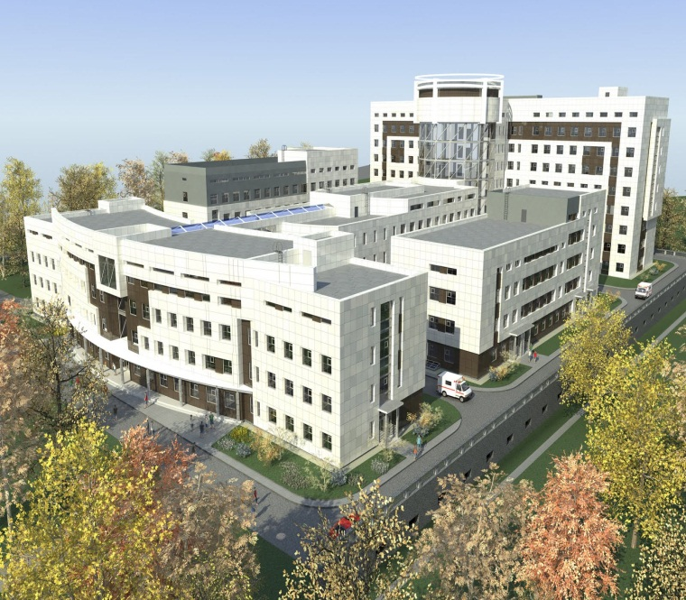
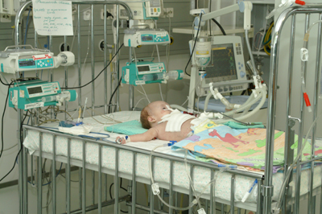
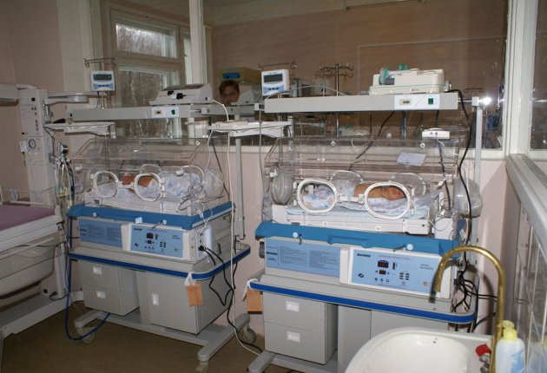
Мероприятия подпрограммы
Основное мероприятие "Проектирование, строительство и ввод в эксплуатацию перинатального центра"

Slide 57
Спасибо за внимание!

